Slide 1
স্বাগতম

Slide 2
পরিচিতি
মোঃ খাদেমুল ইসলাম
সহকারি শিক্ষক (আইসিটি)
গোমস্তাপুর পাইলট উচ্চ বিদ‌্যালয়
গোমস্তাপুর, চাঁপাই নবাবগঞ্জ

Slide 3
পাঠ পরিচিতি
শ্রেণিঃ 7ম
বিষয়ঃ বাংলাদেশ ও বিশ্বপরিচয়
পাঠঃ বাংলাদেশের স্বাধীনতা সংগ্রাম
অধ‌্যায়ঃ প্রথম
আজকের পাঠঃ রাষ্ট্রভাষা আন্দোলন

Slide 4
নিচের ছবি গুলি দেখ
কেন্দ্রীয় শহীদ মিনার

Slide 5
আন্দোলনে শহীদের কয়েকজন

Slide 6
আজকেরপাঠ
রাষ্ট্রভাষা আন্দোলন

Slide 7
শিখনফল
(ক) ভাষা আন্দোলনের কারণ ব‌্যাখ‌্যা করতে পারবে।
(খ) ভাষা আন্দোলনের ঘটনা বর্ণনা করতে পারবে।
(গ) ভাষা শহীদের নাম বলতে পারবে।

Slide 8
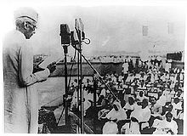
নিচের ছবি গুলো দেখ
জেনারেল মোহাম্মদ আলী জিন্নাহ,১৯৪৮সন
মার্চ মাস (ঢাকা বিশ্ববিদ্যালয়ের কার্জন হল)

Slide 9
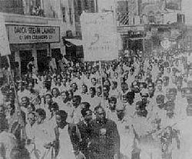
শিক্ষাবিদ,সাহিত্যিক,বুদ্ধিজীবী, ও রাজনৈতিক ব্যক্তিবর্গ ।

Slide 10
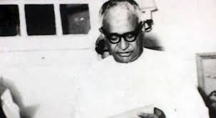
পাকিস্তানের গণপরিষদের সদস্য- ধীরেন্দ্রনাথ দত্ত

Slide 11
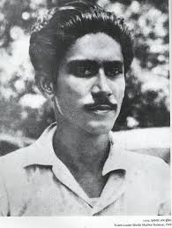
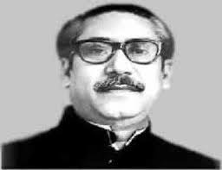
বঙ্গবন্ধু শেখ মজিবর রহমান-১৯৪৮........১৯৭৫ ইং সাল

Slide 12
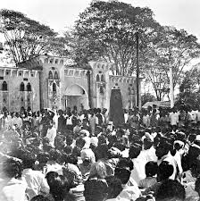
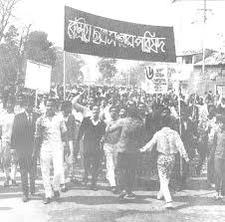
রাষ্ট্রভাষা সংগ্রাম পরিষদ-তরুন ছাত্র জনতা-১৯৪৮ সাল

Slide 13
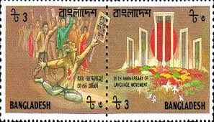
১৯৫২ সালের মিছিল পুলিশের হামলায় শহীদ হয়েছেন অনেকেই

Slide 14
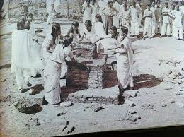
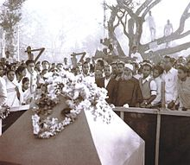
প্রথম জাতীয় শহীদ মিনার-২৩ শে ফেব্রুঃ ১৯৫২থেকে ১৯৬৩ পর্যন্ত স্থায়ী ।

Slide 15
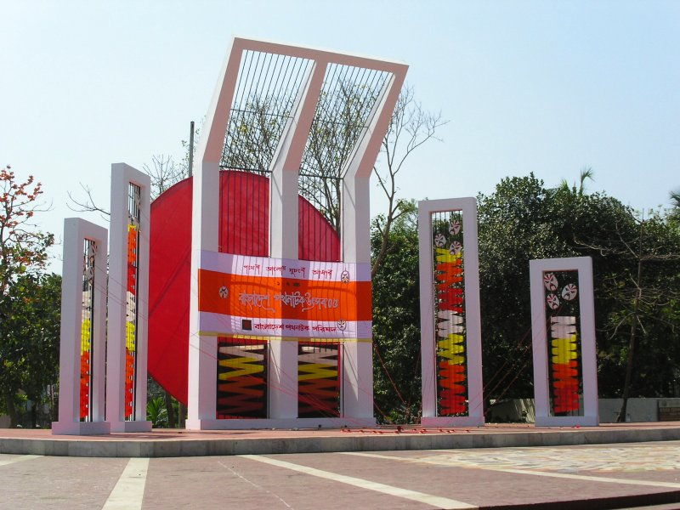
বর্তমান জাতীয় শহীদ মিনার

Slide 16
ইউনেস্কো কর্তৃক আন্তর্জাতিক মার্তৃভাষা দিবস স্বীকৃতি ।

Slide 17
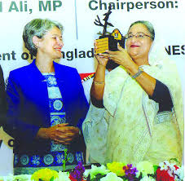
১৯৯৯ সালে ইউনেস্কো কর্তৃক সম্মান সূচক পুরষ্কার গ্রহন-তৎকালিন প্রধান মন্ত্রী বঙ্গকন্যা শেখ হাসিনা ।

Slide 18
একক কাজ
(১) ভাষা আন্দোলন কত সালের কত তারিখে হয়ে ছিল?
(২) ভাষা আন্দোলনের দুজন শহীদের নাম বল?

Slide 19
দলীয় কাজ
(১) শহীদ মিনার নামক স্তম্ভটি কিসের প্রতীক হিসেবে আখ্যায়িত হয়েছে-ব্যাখ্যা কর।
(২) “ভাষা আন্দোলন-ই বাঙ্গালী জাতির মুক্তির সোপান” -উক্তিটি বিশ্লেষণ কর।

Slide 20
মূল্যায়ন
(প্রশ্ন) তৎকালীন পাকিস্থানের গভর্নর কে ছিলেন ?
(ক) লেঃ ইয়াহিয়া (খ) আইয়ূব খান
(গ) মোহাম্মদ আলী জিন্নাহ (ঘ) লিয়াকত আলী

Slide 21
(প্রশ্ন) তৎকালীন পাকিস্তানে গণপরিষদের বাঙালি সদস্যের নাম কি ?
(ক) গোলাম মাহবুব (খ) শওকত আলী
(গ) ধীরেন্দ্রনাথ দত্ত (ঘ) আব্দুল মতিন

Slide 22
বাড়ির কাজ
বাংলাদেশের স্বাধিনতা অর্জনে ভাষাআন্দোলনের ভূমিকা- বিশ্লেষণ কর

Slide 23
ধন‌্যবাদ

